Slide 1
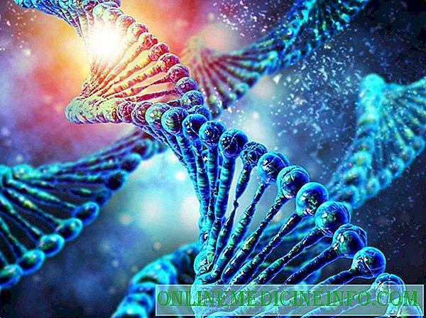
"الخلايا الجذعية – الجينات- الإجهاد التأكسدي وعلاقتهم بالنشاط الرياضي" Stem cells - genes - oxidative stress And their relationship to sports activity.
Preparation
Basant Mahmoud el.sayed
Under the supervision of
Prof. Mahmoud Farouk Sabra

Slide 2
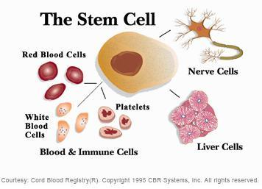
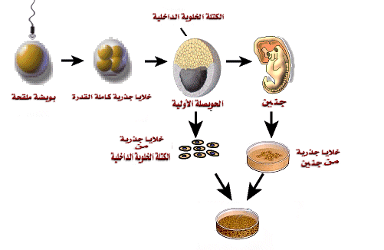
الخلايا الجذعية وعلاقتها بالرياضة Stem cells and their relationship to sport

Slide 3
يعني ايه خلايا جذعية
هل ليها أنواع؟
ازاي هي مختلفة عن باقي الخلايا!
هل هي موجودة في اجسامنا؟
هل هي مفيدة ولا مضرة؟
علاقتها بالنشاط الرياضي

Slide 4
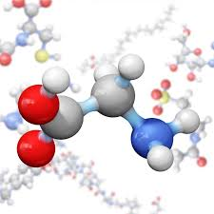
الجينات وعلاقتها بالنشاط الرياضي Genes and their relationship to sporting activity

Slide 5
الانتقاء
تحسين الاداء
العلاج الجيني
فوائد واضرار الجينات
يعني ايه جينات
مشروع الخريطة الوراثية
DNA
RNA
الجينات والرياضة
البطل يصنع ام يولد
الجينات البشرية
مشروع الجينويم البشري

Slide 6
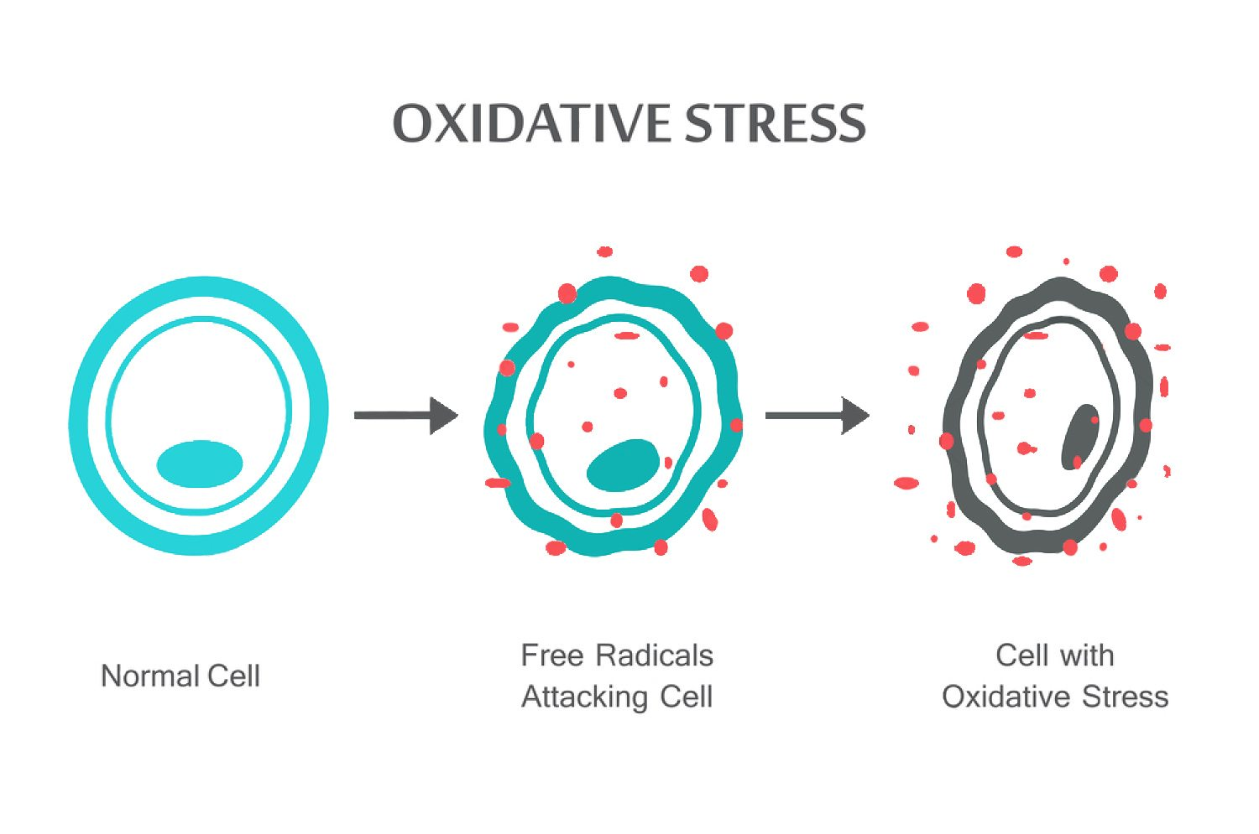
الاجهاد التأكسدي وعلاقتها بالنشاط الرياضي
Oxidative stress and its relationship
to sports activity

Slide 7
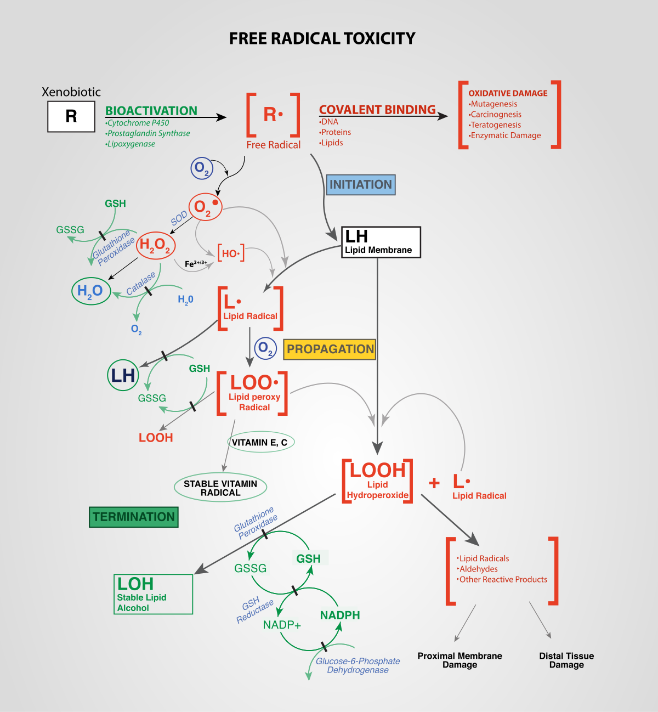
يعني ايه الاجهاد تأكسدي
هل هو مضر ولا مفيد
علاقته بالرياضة

Slide 8
STEM CELLS
OXIDATIVE STRESS
SPORT
GENES
Guess what each one's relationship to the other
Guess their relationship together

